Slide 1

Bài 6
ĐO KHỐI LƯỢNG

Slide 2
I. Đơn vị đo khối lượng

Slide 3
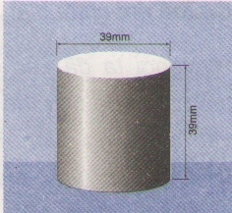
Đơn vị đo khối lượng là kilôgam.
Kí hiệu: kg
Kilôgam là khối lượng của một quả cân mẫu (làm bằng bạch kim pha Iriđi), đặt ở Viện Đo lường quốc tế ở Pháp (H5.1)
Hình 5.1

Slide 4
* Các đơn vị khối lượng khác thường gặp:
- gam (kí hiệu g): 1g = kg
0,001
- héctôgam (còn gọi là lạng): 1 lạng = g
100
- tấn (kí hiệu t): 1t = kg
1000
- miligam (kí hiệu mg): 1mg = g
0,001
- tạ: 1 tạ = kg
100

Slide 5
Nhiệm vụ 1 - PHT:
Tìm hiểu số gam ghi trên vỏ mì chính, bột giặt, muối …

Slide 6

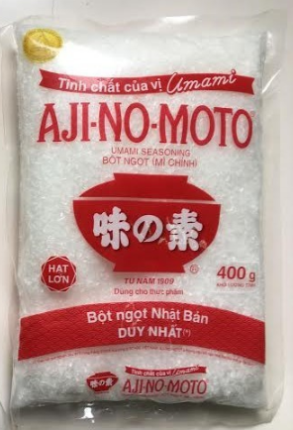
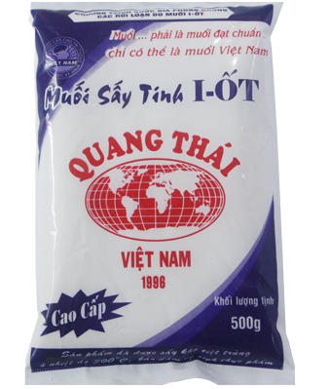

Slide 7
Hãy tìm từ thích hợp trong khung để điền vào chỗ trống trong các câu sau:
1. Mọi vật đều có (3)..................
vạch chia
2. Khối lượng của một vật chỉ (4).............. chất chứa trong vật.
lượng
khối lượng

Slide 8
II. Dụng cụ đo khối lượng

Slide 9
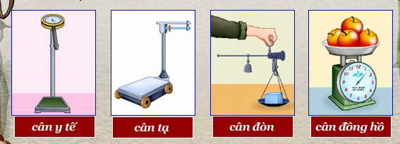
Hình a
Hình b
Hình c
Hình d
Hãy chỉ trên các hình a, b, c và d xem đâu là cân tạ, cân đòn, cân đồng hồ, cân y tế.

Slide 10
Hình a
Hình b
Hình c
Hình d

Slide 11
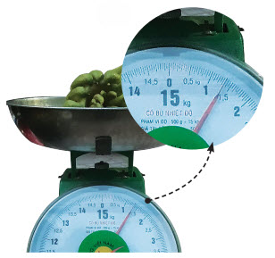
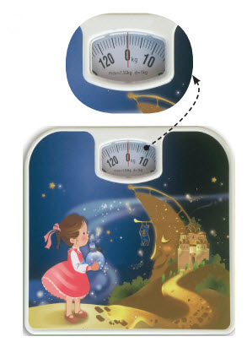
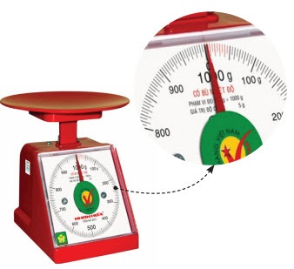
Xác định GHĐ và ĐCNN của cân trong các trường hợp sau:
Hình a
Hình b
Hình c
GHĐ: 1000 g
ĐCNN: 5 g
GHĐ: 15 kg
ĐCNN: 0,05 kg
GHĐ: 130 kg
ĐCNN: 1 kg

Slide 12
III. Cách đo khối lượng

Slide 13
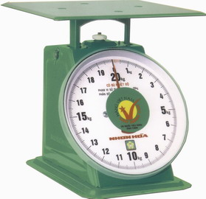
2.
3.
đĩa cân
5.
ốc điều chỉnh
thân cân
1.
kim cân
Bảng số cân
4.
Hình 5.2

Slide 14
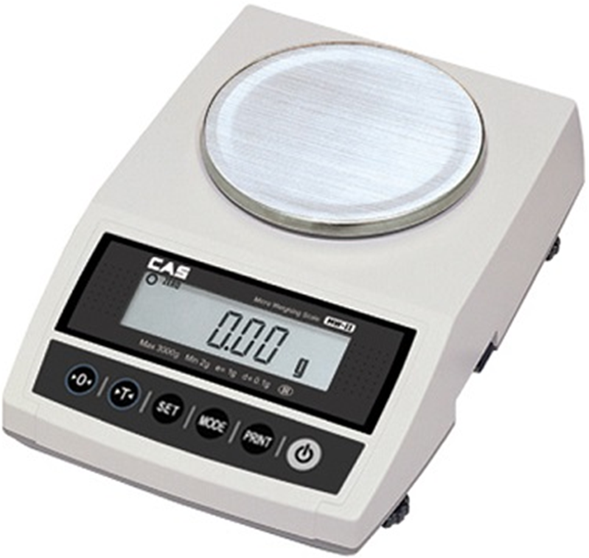
1.
3.
Khung cân
Cảm biến trọng lượng
4.
Bàn cân
2.
Bộ chỉ thị cân

Slide 15
1. Dùng cân đồng hồ
- B1: Ước lượng khối lượng của vật để chọn cân có GHĐ và ĐCNN thích hợp.
- B2: Vặn ốc điều chỉnh để kim cân chỉ đúng vạch số 0.
- B3: Đặt vật cần cân lên đĩa cân.
- B4: Mắt nhìn vuông góc với vạch chia trên mặt cân ở đầu kim cân.
- B5: Đọc và ghi kết quả.

Slide 16
2. Dùng cân điện tử
- B1: Ước lượng khối lượng cần cân để chọn đơn vị thích hợp (nhấn nút “Units”.- chọn g, kg…)
- B2: Đặt mẫu vật cần cân nhẹ nhàng trên đĩa cân (nhấn nút “TARE” để cân tự động khấu trừ khối lượng vật chứa)
- B3: Sử dụng kẹp hoặc găng tay để đặt bình đựng hoá chất/ dụng cụ đựng vật mẫu lên đĩa cân (tránh để dầu, mỡ… dính vào vật cần đo sẽ làm sai lệch kết quả đo.

Slide 17

Trải nghiệm: Pha một cốc trà quất (trà tắc)
Nguyên liệu gồm:
+ 50g đường (vàng, trắng)
+ 50g quất
+ 200ml nước trà
Chú ý:
Tuỳ theo sở thích có thể cho thêm đá

Slide 18
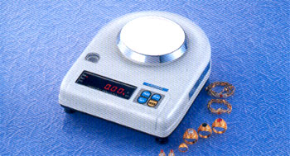

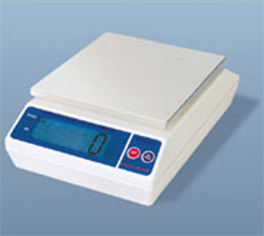
LUYỆN TẬP
1. Quan sát các hình vẽ dưới đây, hãy chỉ ra đâu là cân tiểu ly, cân điện tử, cân đồng hồ, cân xách?
Cân điện tử
Cân tiểu ly
Cân đồng hồ
Hình 3
Hình 4
Hình 1
Hình 2
Cân xách

Slide 19
Câu 2: Khi mua trái cây ở chợ, loại cân thích hợp là
A. cân tạ. B. cân Roberval.
C. cân đồng hồ. D. cân tiểu li.
Câu 3: Loại cân thích hợp để sử dụng cân vàng, bạc ở các tiệm vàng là
A. cân tạ B. cân đòn C. cân đồng hồ. D. cân tiểu li.

Slide 20

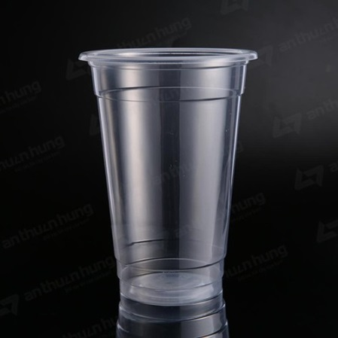
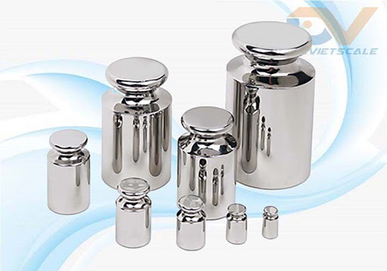
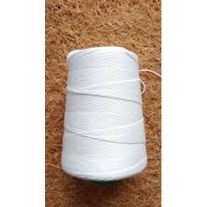
Nhiệm vụ 4: Thiết kế dụng cụ đo khối lượng
Vật liệu gồm:
+ 1 cái móc áo
+ 2 cốc giấy (nhựa)
+ Bộ quả cân (mẫu vật biết trước khối lượng)
+ dây sợi
+ Thước các loại, kéo, bút, giấy bìa, băng kéo dính …

Slide 21
GHI NHỚ
 Khối lượng của một vật chỉ lượng chất tạo thành vật đó.
 Đơn vị của khối lượng là kilôgam (kg).
Người ta dùng cân để đo khối lượng.
Cách đo khối lượng bằng cân đồng hồ, cân điện tử.

Slide 22
Dặn dò
Học thuộc ghi nhớ.
Làm bài tập 6. SBT
Hoàn thiện thiết kế cân đơn giản và thiết kế một cân đơn giản khác như cân đòn, cân lò xo…

Slide 23


`
XIN CHÀO CÁC EM
HẸN GẶP LẠI VÀO TIẾT SAU

